Slide 1
Le temps des corsaires
La petite fabrique de grammaire
V. Ansart
St. Dégeorges
P. Sève
Notes:
QUI PARLE ? À QUI ? – Les valeurs temporelles des verbes
Leçon CM2-7 : Que nous apprennent les temps des verbes ?
Certaines diapositives ont été dupliquées afin de scinder le commentaire du mode présentateur lorsque le propos est long. Cela vous permettra de poursuivre vos explications de manière plus fluide.

Slide 2

Notes:
PHASE 1 – Enrôlement
Demander : « Que nous apprend la forme des verbes ? Que nous apprennent les formes chantes / chantais / chanteras ? »
Réponse attendue :
Chantes indique que cela se passe au présent.
Chantais indique que cela se passe au passé.
Chanteras indique que cela se passe dans l’avenir.
La forme du verbe nous donne des informations sur le temps.
Annoncer : « Aujourd’hui, on va vérifier ça. »

Slide 3
Mon papa Quiquenpleure était corsaire au service du roi de France mais ces maudits Anglais l’ont pris. Il est là-bas. Il est prisonnier en Angleterre.
Moi, je m’appelle Jean Quiquenmousse. J’aurai bientôt neuf ans. Ce jour-là, je deviendrai mousse et corsaire au service du roi de France. En attendant, je m’entraine avec les enfants du port sur les remparts de Saint-Malo. On se bat avec des sabres de bois, nous disons des gros mots et crachons à dix pas. Je suis le chef de notre bande car moi, je partirai le premier.
Toinette, c’est ma fiancée.
Notes:
PHASE 2 – Observation et classement – Identifier les valeurs temporelles absolues (par rapport au temps de l’énonciation)
Demander un rappel de texte pour s’assurer de la compréhension.
Distribuer les phrases du texte (cf. Fiche photocopiable) et demander : « Comment fait-on pour trouver rapidement le verbe d’une phrase ? »
Réponse attendue :
On cherche les groupes de la phrase. Le verbe est dans le début du groupe du verbe, le groupe qui dit ‘ce qui se passe’.
[Si cette réponse n’est pas donnée, rappeler l’intérêt de cette démarche.]

Slide 4
Il est là-bas.
Il est prisonnier en Angleterre.
Moi, je m’appelle Jean Quiquenmousse.
J’aurai bientôt neuf ans.
Ce jour-là, je deviendrai mousse et corsaire au service du roi de France.
Notes:
Donner la consigne : « Cherchez les groupes de la phrase dans les phrases suivantes. Je l’ai fait dans les autres phrases. »
Résultat attendu :
[Voir dispositive suivante]

Slide 5
Il // est là-bas.
Il // est prisonnier // en Angleterre.
Moi, je // m’appelle Jean Quiquenmousse.
J’ // aurai // bientôt // neuf ans.
Ce jour-là, // je // deviendrai mousse et corsaire au service du roi de France.
Notes:
Donner la consigne : « Avec les autres phrases, il y a déjà les // qui séparent les groupes. Soulignez en vert les groupes sujets, en rouge les groupes du verbe, en jaune les groupes compléments de phrase. »

Slide 6
Mon papa Quiquenpleure // était corsaire au service du roi de France
mais ces maudits Anglais // l’ont pris.
Il // est là-bas.
Il // est prisonnier // en Angleterre.
Moi, je // m’appelle Jean Quiquenmousse.
J’ // aurai // bientôt // neuf ans.
Ce jour-là, // je // deviendrai mousse et corsaire au service du roi de France.
En attendant, // je // m’entraine // avec les enfants du port // sur les remparts de Saint-Malo.
On // se bat // avec des sabres de bois,
nous // disons des gros mots et crachons à dix pas.
Je // suis le chef de notre bande
car moi, je // partirai le premier.
Notes:
Donner la consigne : « Entourez les verbes. »
Réponse attendue :
[Voir diapositive suivante]

Slide 7
Mon papa Quiquenpleure // était corsaire au service du roi de France
mais ces maudits Anglais // l’ont pris.
Il // est là-bas.
Il // est prisonnier // en Angleterre.
Moi, je // m’appelle Jean Quiquenmousse.
J’ // aurai // bientôt // neuf ans.
Ce jour-là, // je // deviendrai mousse et corsaire au service du roi de France.
En attendant, // je // m’entraine // avec les enfants du port // sur les remparts de Saint-Malo.
On // se bat // avec des sabres de bois,
nous // disons des gros mots et crachons à dix pas.
Je // suis le chef de notre bande
car moi, je // partirai le premier.
Notes:
Donner la consigne : « Classez les verbes dans l’ordre chronologique de ce qui se passe.»
Réponse attendue :
[Voir diapositive suivante]

Slide 8
 | était ont pris | est m’appelle m’entraine se bat disons crachons suis | aurai deviendrai partirai

Slide 9
Je m’entraine sur les remparts de Saint-Malo
Notes:
Demander : « Quand est-ce que ça se passe, cet entrainement ? »
=> Réponse possible A :
Ça se passe maintenant.
Réagir : « Ah bon ? Nous sommes à Saint-Malo et les enfants se battent maintenant ? »
Réponse possible B :
C’est quand il était enfant, pas encore mousse.
Demander : « Mais alors, pourquoi c’est au présent ? Que représente ce présent ? »
Réponse attendue :
C’est son présent à lui, quand il était jeune.
Expliquer : « Ce présent, c’est celui du moment où parle Quiquenmousse. C’est par rapport à ce temps qu’on peut situer l’avant et l’après. Ce n’est pas le nôtre, ce n’est pas celui du lecteur, ce n'est pas le nôtre. »

Slide 10
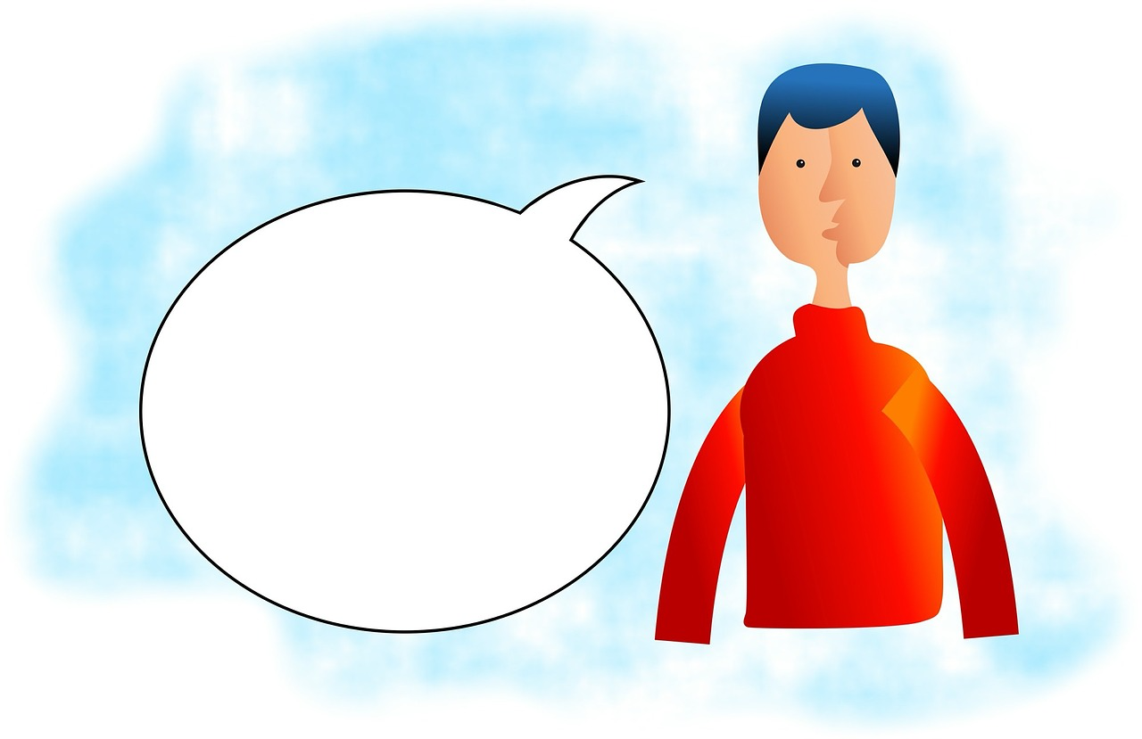
Passé |  | Avenir
AVANT | EN MÊME TEMPS | APRÈS
était ont pris | est m’appelle m’entraine se bat disons crachons suis | aurai deviendrai partirai
Notes:
Commenter : « Le petit bonhomme en haut représente celui qui parle et le triangle le moment où il parle. Ce qu’il dit se passe en même temps qu'il parle, s’est déjà passé avant qu’il parle ou se passera après. »

Slide 11
Mon papa Quiquenpleure était corsaire au service du roi de France mais ces maudits Anglais l’ont pris. Il est là-bas. Il est prisonnier en Angleterre.
Moi, je m’appelle Jean Quiquenmousse. J’aurai bientôt neuf ans. Ce jour-là, je deviendrai mousse et corsaire au service du roi de France. En attendant, je m’entraine avec les enfants du port sur les remparts de Saint-Malo. On se bat avec des sabres de bois, nous disons des gros mots et crachons à dix pas. Je suis le chef de notre bande car moi, je partirai le premier.
Toinette, c’est ma fiancée.
Toinette est une fille étrange. La vieille Anne qui l’élève dit qu’elle l’a trouvée. Des pleurs de bébé l’avaient attirée alors la vieille Anne s’était approchée. Près de la grotte elle a vu Toinette, enveloppée de langes de soie à fils dorés.
C’est une fille étrange, c’est pour ça que je l’aime. Quand je me serai battu contre les Anglais, je reviendrai à Saint-Malo couvert d’or et de blessures et j’épouserai Toinette.
Notes:
PHASE 3 – Observation et classement – Identifier les valeurs temporelles relatives
Donner la consigne : « Lisez le texte complet. »
Distribuer le texte (cf. Fiche photocopiable) et expliquer : « J’ai souligné les verbes dans la nouvelle partie du texte. »
Donner la consigne : « Rangez les verbes dans l’ordre chronologique de ce qui se passe. Cherchez où on va les placer dans le tableau. »
Résultat attendu :
[Voir diapositive suivante]

Slide 12
Passé |  | Avenir
AVANT | EN MÊME TEMPS | APRÈS
a trouvée avaient attirée s’était approchée a vu pleurait | est élève aime | me serai battu reviendrai épouserai
Notes:
Demander : « Essayons maintenant de ranger dans l’ordre chronologique de ce qui se passe les verbes qui sont dans la colonne PASSÉ. »

Slide 13
La vieille Anne… elle l’a trouvée. Des pleurs de bébé l’avaient attirée alors la vieille Anne s’était approchée. Près de la grotte elle a vu Toinette, enveloppée de langes de soie à fils dorés.
Notes:
Demander : « Dans quel ordre est-ce que ça s’est passé, la découverte du bébé ? »
Réponse attendue :
Des pleurs de bébé l’avaient attirée / Anne s’était approchée / elle l’a trouvée, elle a vu Toinette

Slide 14
Passé
ENCORE AVANT | AVANT
avaient attirée s’était approchée | a trouvée a vu pleurait
Notes:
Expliquer : « Les deux phrases ‘des pleurs de bébé l’avaient attirée’ et ‘la vieille Anne s’était approchée’ sont dans le passé des phrases ‘elle l’a trouvée’ et ‘elle a vu Toinette’. Anne a d’abord été attirée puis elle s’est approchée. Alors elle a trouvé le bébé. On peut donc réorganiser la colonne PASSÉ ainsi. »

Slide 15
C’est une fille étrange… Quand je me serai battu contre les Anglais, je reviendrai à Saint-Malo couvert d’or et de blessures et j’épouserai Toinette.
Notes:
Demander : « Essayons maintenant de ranger dans l’ordre chronologique de ce qui se passe les verbes qui sont dans la colonne APRÈS. »
Réponse attendue :
je me serai battu contre les Anglais / je reviendrai à Saint-Malo, j’épouserai Toinette

Slide 16
Avenir
AVANT | APRÈS
serai battu | reviendrai épouserai
Notes:
Expliquer : « La première phrase (‘quand je me serai battu’) est dans le passé des deux dernières phrases. On peut donc réorganiser la colonne AVENIR ainsi. »

Slide 17
Passé |  | EN MÊME TEMPS | Avenir
ENCORE AVANT | AVANT |  | AVANT | APRÈS
avaient attirée s’était approchée | a trouvée a vu pleurait | est élève aime | serai battu | reviendrai épouserai
Notes:
Annoncer : « Finalement, ça donne un tableau comme cela. »

Slide 18
Passé |  | EN MÊME TEMPS | Avenir
ENCORE AVANT | AVANT |  | AVANT | APRÈS
 | était ont pris | est m’appelle m’entraine se bat disons crachons suis |  | aurai deviendrai partirai
avaient attirée s’était approchée | a trouvée a vu pleurait | est élève aime | serai battu | reviendrai épouserai
Notes:
PHASE 4 – Établir la valeur temporelle des temps sans référence à une chronologie précise
Annoncer : « Si on regroupe tous les verbes dans un seul tableau, ça donne ce tableau-là. »
Demander : « Vous souvenez-vous du nom des temps qui sont utilisés ? »
Réponse attendue :
[Voir diapositive suivante]

Slide 19
Passé |  | EN MÊME TEMPS | Avenir
ENCORE AVANT | AVANT |  | AVANT | APRÈS
Plus-que-parfait | Imparfait Passé composé | Présent | Futur antérieur | Futur
 | était ont pris | est m’appelle m’entraine se bat disons crachons suis |  | aurai deviendrai partirai
avaient attirée s’était approchée | a trouvée a vu pleurait | est élève aime | serai battu | reviendrai épouserai
Notes:
Rappeler le sens des appellations des différents temps :
Présent : ce temps représente le moment où le fait rapporté était, ou est, ou sera présent pour celui qui parle ;
Imparfait : n’est pas fait jusqu’au bout ;
Passé composé : un temps du passé en deux morceaux, forme composée de l’auxiliaire et du participe ;
Plus-que-parfait : c’était déjà fait jusqu’au bout avant un autre temps du passé ;
Futur antérieur : avant le futur (comme les pattes antérieures d’un animal = les pattes avant).
Expliquer : « Les formes verbales donnent bien des informations sur le temps. Elles nous permettent de situer les événements d’un récit les uns par rapport aux autres. » et faire remarquer : « Les formes qui sont en deux morceaux (plus-que-parfait, passé composé, futur antérieur) indiquent toujours des faits qui ont lieu avant d’autres. »

Slide 20

Notes:
Reformuler avec les élèves ce qu’on a appris ou revu :
Que nous apprennent les formes des verbes ?
Les formes verbales donnent des informations sur le temps. Elles permettent de situer les évènements d’un récit les uns par rapport aux autres.
On a revu les différents temps, leur nom.
On a aussi revu comment trouver les verbes dans le début des groupes du verbe.

Slide 21
Les temps des verbes
Passé |  | EN MÊME TEMPS | Avenir
ENCORE AVANT | AVANT |  | AVANT | APRÈS
Plus-que-parfait | Passé composé | Présent | Futur antérieur | Futur
elle s’était approchée | ils ont pris | je m’appelle | quand je me serai battu | je partirai
 | Imparfait
 | elle pleurait
Notes:
Distribuer la trace écrite (cf. Fiche photocopiable)
« Avec votre crayon bleu, coloriez légèrement les cases indiquant les éléments de définition. »

Slide 22
As-tu bien compris ?

Slide 23
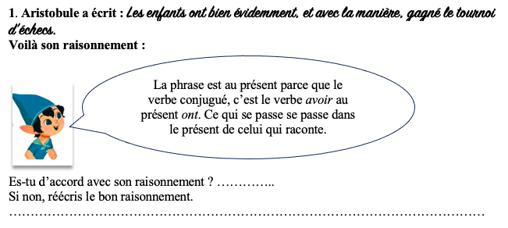

Slide 24
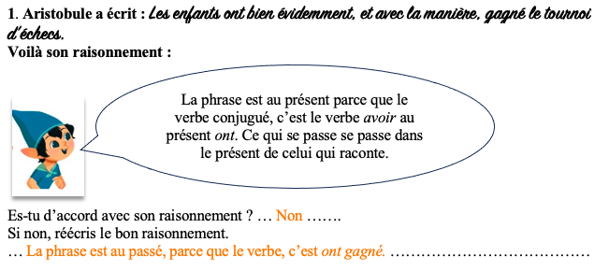
Notes:
Aristobule a raison : ont fait bien partie du verbe conjugué. Là où Aristobule se trompe, c’est que cela ne se passe pas dans le présent de celui qui raconte mais dans son passé. La phrase n’est donc pas au présent. En fait, Aristobule a oublié la deuxième partie du verbe gagné. C’est donc un verbe en deux morceaux, c’est du passé composé. ont est l’auxiliaire avoir, gagné est le participe passé du verbe gagner.

Slide 25
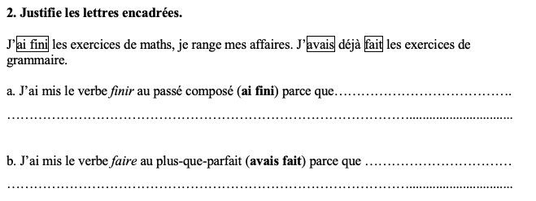

Slide 26
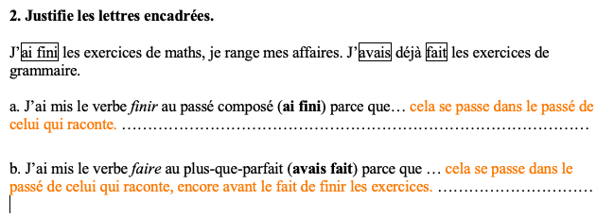

Slide 27
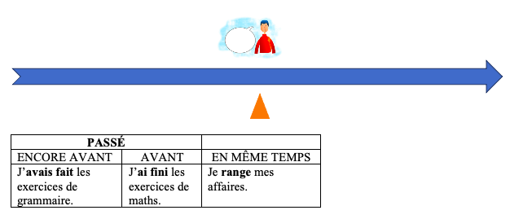

Slide 28
3. Souligne les verbes et classe-les dans le tableau.
J’avais déjà parcouru presque la moitié de mon chemin, alors j’ai aperçu le petit chien perdu. L’animal s’était allongé sous la haie et me regardait avec de grands yeux. Je le ramène à la maison et demain, j’aurai fini le travail à la maison, je le ramènerai chez Justin. Il sera sûrement content !
Passé |  | EN MÊME TEMPS | Avenir
ENCORE AVANT | AVANT |  | AVANT | APRÈS
Plus-que-parfait | Passé composé | Présent | Futur antérieur | Futur
 | Imparfait

Slide 29
3. Souligne les verbes et classe-les dans le tableau.
J’avais déjà parcouru presque la moitié de mon chemin, alors j’ai aperçu le petit chien perdu. L’animal s’était allongé sous la haie et me regardait avec de grands yeux. Je le ramène à la maison et demain, j’aurai fini le travail à la maison, je le ramènerai chez Justin. Il sera sûrement content !
Passé |  | EN MÊME TEMPS | Avenir
ENCORE AVANT | AVANT |  | AVANT | APRÈS
Plus-que-parfait | Passé composé | Présent | Futur antérieur | Futur
 | Imparfait

Slide 30
3. Souligne les verbes et classe-les dans le tableau.
J’avais déjà parcouru presque la moitié de mon chemin, alors j’ai aperçu le petit chien perdu. L’animal s’était allongé sous la haie et me regardait avec de grands yeux. Je le ramène à la maison et demain, j’aurai fini le travail à la maison, je le ramènerai chez Justin. Il sera sûrement content !
Passé |  | EN MÊME TEMPS | Avenir
ENCORE AVANT | AVANT |  | AVANT | APRÈS
Plus-que-parfait | Passé composé | Présent | Futur antérieur | Futur
avais parcouru s’était allongé | ai aperçu | ramène | aurai fini | ramènerai sera
 | Imparfait
 | regardait

Slide 31
Dictée
………………………………………………………………………………………………
………………………………………………………………………………………………
Notes:
Je balaie ma chambre pendant que vous balayez les autres pièces poussiéreuses. Nos parents ont déjà balayé la terrasse.
Points à traiter à privilégier :
- accord dans le GN (D/A/N/A)
- accord S/V
- verbes en -ayer
- verbes en -e, verbes en -s
- présent, passé composé (rupteur entre auxiliaire et participe passé)

Slide 32
Dictée
… Je balaie ma chambre pendant que vous balayez les autres pièces poussiéreuses. Nos parents ont déjà balayé la terrasse. …………………………………………………
Notes:
Points à traiter à privilégier :
- accord dans le GN (D/A/N/A)
- accord S/V
- verbes en -ayer
- verbes en -e, verbes en -s
- présent, passé composé (rupteur entre auxiliaire et participe passé)

